Slide 1
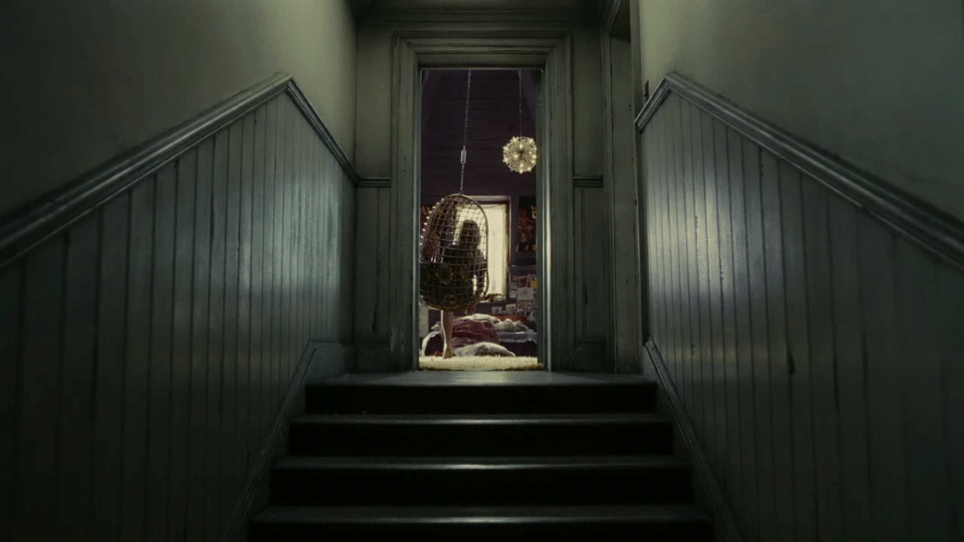

LE SECRET PERDU

Slide 2
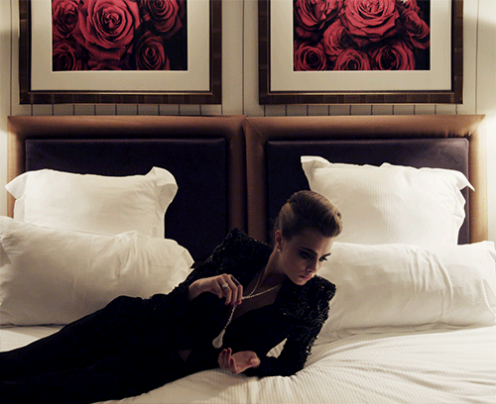


Qui me consolera?
« Moi seule, a dit l’étude ;
J’ai des secrets nombreux pour animer tes jours »
Les livres ont dès larmes, peuplées ma solitude,
Et j’appris que tout pleure, et je pleurais toujours
Qui me consolera?
Qui me consolera?

Slide 3

Qui me consolera?
Qui me consolera?
« Moi, m’a dit la parure;
Voici des nœuds, du fard, des perles et de l’or »
Et j’essayais sur moi l’innocente imposture,
Mais je parais mon deuil, et je pleurais encore
Qui me consolera?
Qui me consolera?

Slide 4

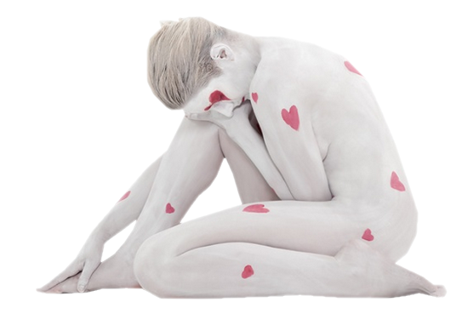
Qui me consolera?
Qui me consolera?
« Nous, m’ont dit les voyages ;
Laisse-nous t’emporter vers de lointaines fleurs »
Mais toute éprise encore de mes premiers ombrages,
Les ombrages nouveaux n’ont cachés que mes pleurs
Qui me consolera?

Slide 5

Qui me consolera?
Rien, plus rien, plus personne.
Ni leurs voix, ni ta voix; mais descends dans ton cœur
Le secret qui guérit, mais qu’en toi Dieu le donne
Si Dieu te l’a repris, va! Renonce au bonheur!
Renonce au bonheur!
L’amour sauve
Sans amour on est plus rien

Slide 6


Venez sur mon blog, vous y serez les bienvenues
VOUS Y TROUVEREZ
DE LA TENDRESSE
DE L AMOUR
ET LE RESPECT DES AUTRES
--
CHRYS
http://poetessechrys.vip-blog.com/

Slide 7


CREATION CHRYSANGE

